Slide 1
臺北市建安國小 特教宣導
家長篇

Slide 2
臺北市建安 特殊教育宣導 家長篇
資優生(3%)--優秀、反應快、花時間等待別人的﹔
身障生(2.3%)--讓人花比較多時間、等待比較久的，兩者
都可能是有特殊需求的學生，也就是每班可能有一位。
以上是就讀資源班的機率，實際上遠低於實際的出現率。
如果需要特殊教育的服務，父母若有共識，可以和個學中心老師聯繫。

Slide 3
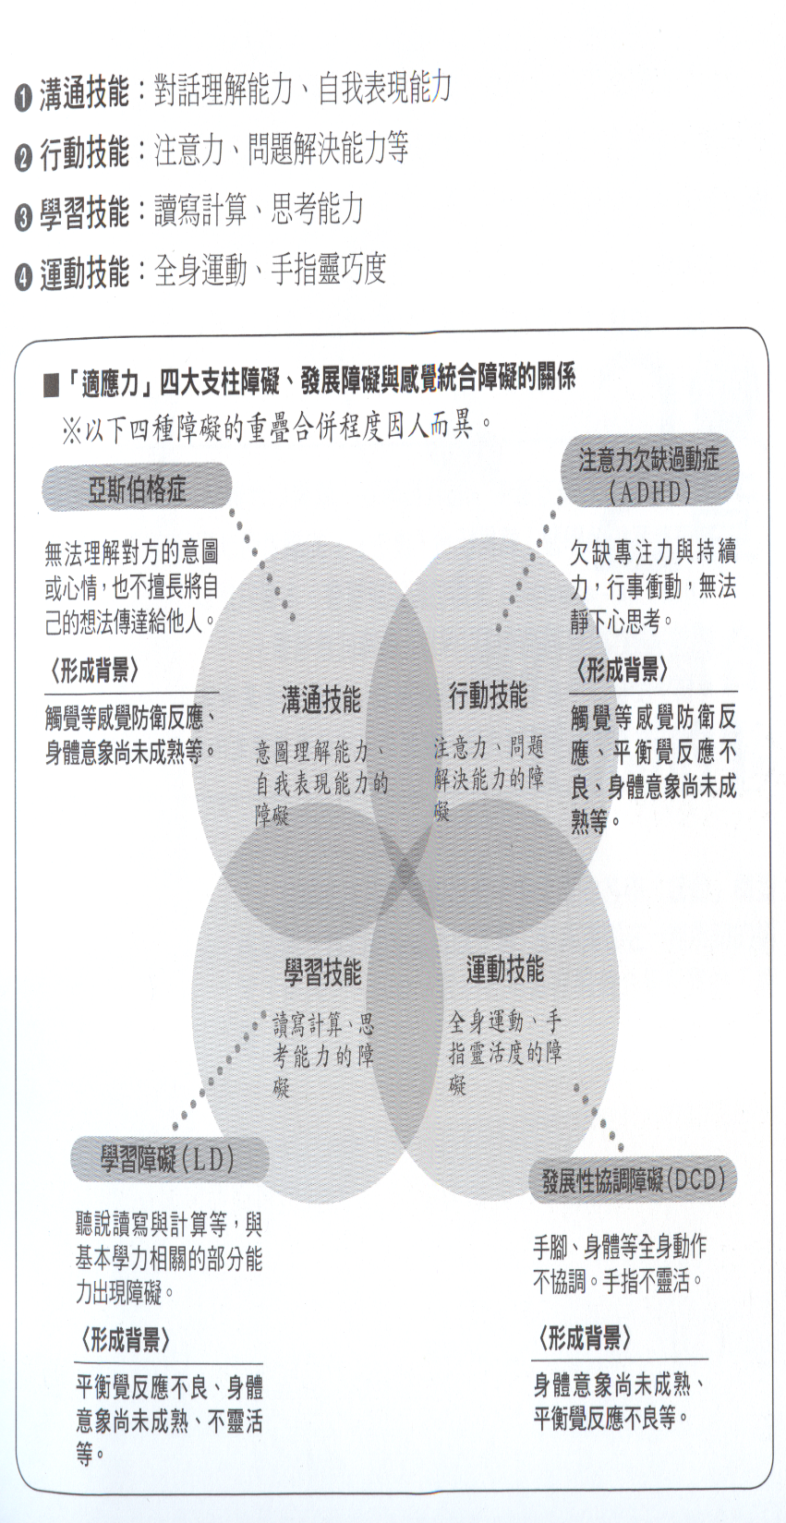

Slide 4
臺北市建安 特殊教育宣導 家長篇
接受特殊教育服務的學生，大約佔學生數5%。親子有可能不自覺，需要專業協助才有可能依據學生需求協助發展優勢能力。
對於安置於班上的特殊兒童，則須了解其特質，提供無障礙的學習環境，並輔導班上小朋友接納與協助特殊生。此外，尚須與家長密切溝通合作，善用社會資源，共同教育和輔導特殊生。

Slide 5
臺北市建安 特殊教育宣導 家長篇
沒有人是十全十美，都有彼此學習的機會。
95%的學生可能不需特教服務，可以因幫助人而培養好品格。 (真心接納, 善用策略)
★有給人的必有給你的。Give, and it will be given to you.
（蒙福人生 的內心因素。 ）

Slide 6

臺北市建安 特殊教育宣導 家長篇
特殊教育手冊限量索取
主題--關懷特教生 (教育部印行)
內容關於 學障、情障、聽障、視障、多障生、自閉、 過動症等﹔關懷特教生有效學習，儲備特殊生融入社會的能 力

Slide 7
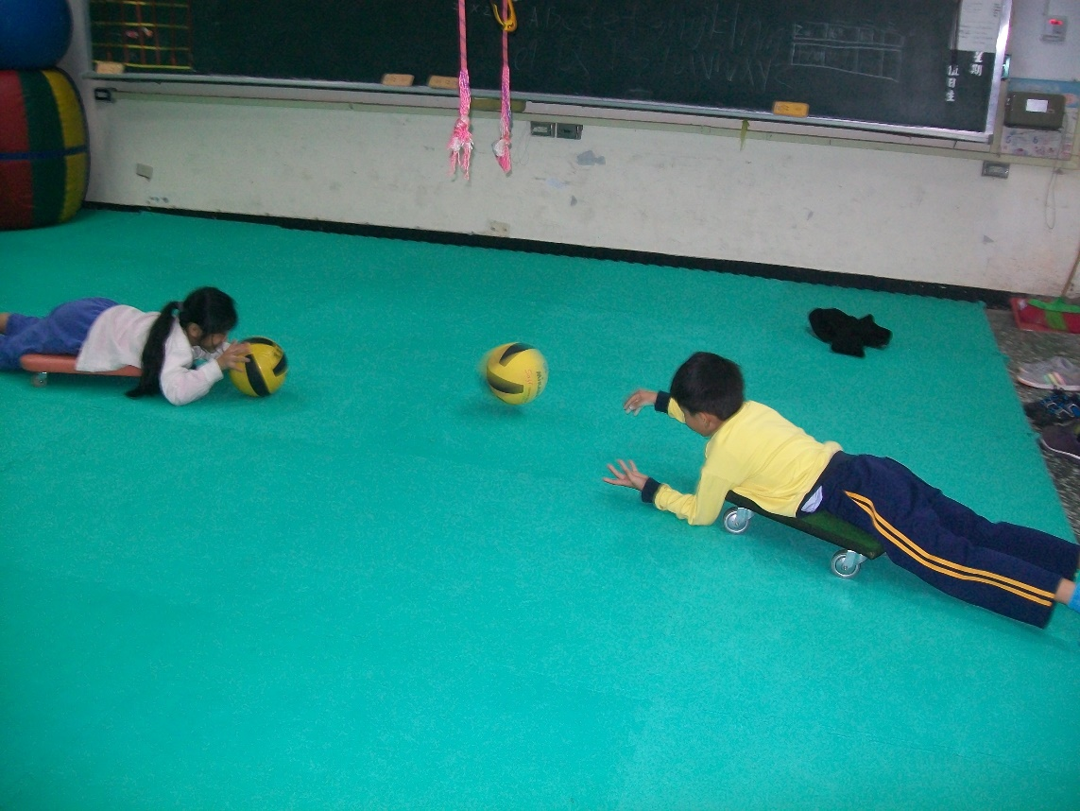
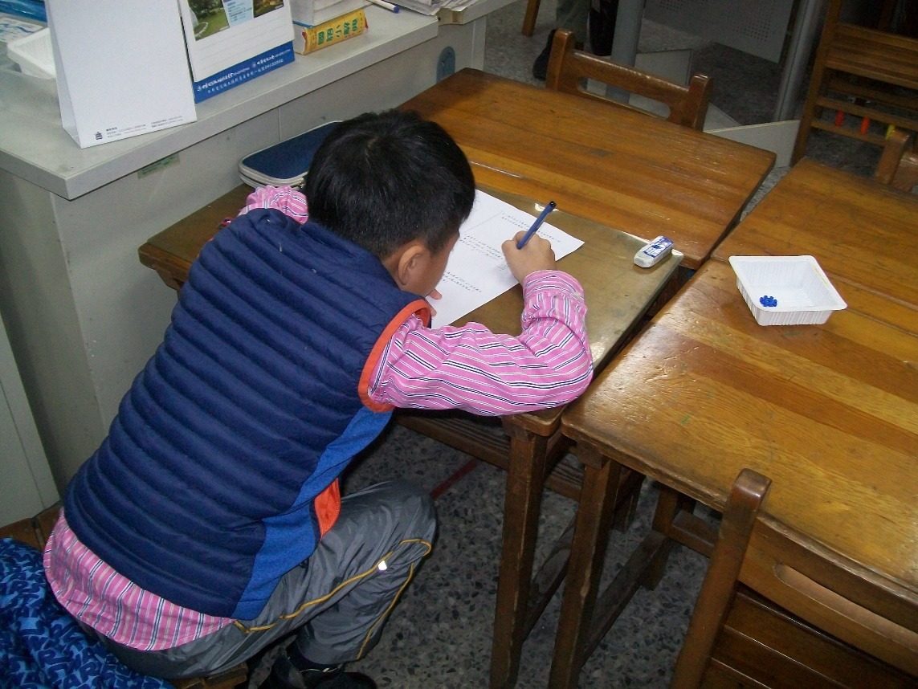
臺北市建安 特殊教育宣導 家長篇

Slide 8
★有愛無礙，希望常在
謝謝您的聆聽

